Slide 1



Взаимодействие потребителей информации, представителей государства в рамках БИСРС
10101100
00010101
01111000
11010101
00010101
01111000
10101100

Slide 2


ОБЛАСТЬ И ЦЕЛИ ПРИМЕНЕНИЯ
ИНФРАСТРУКТУРЫ БИСРС
Область применения
(точки доступа):
Цели использования:
Личный кабинет ЕПЭУ
portal.gov.by
Получение электронных услуг посредством ЕПЭУ
Информационные системы госорганов/
организаций:
Минздрав,
Минобразования,
НКА,
ЖКХ
и др.
Осуществление административных процедур в электронном виде
Идентификация личности
Подписание документов ЭЦП
Служба «Одно окно»
Совершение юридически значимых действий в различных сферах (трудовые отношения, образование, здравоохранение и др.)
Информационные системы бизнеса
https://nces.by

Slide 3
ОКАЗАНИЕ ЭЛЕКТРОННЫХ УСЛУГ, ОСУЩЕСТВЛЕНИЕ АДМИНИСТРАТИВНЫХ ПРОЦЕДУР
в 2020 году оказано
4 295 942
услуг
207
для ФЛ
22
65
300
АП подлежат
автоматизации
до 2024 года
Единый портал
электронных услуг
113 ЭУ
44 АП
Программный комплекс
«Одно окно»
153 для граждан
Технология
«система-система»
Информационные
посредники:
РУП «Белтелеком»
РУП «Белпочта»
147 для ЮЛ и ИП
https://nces.by

Slide 4
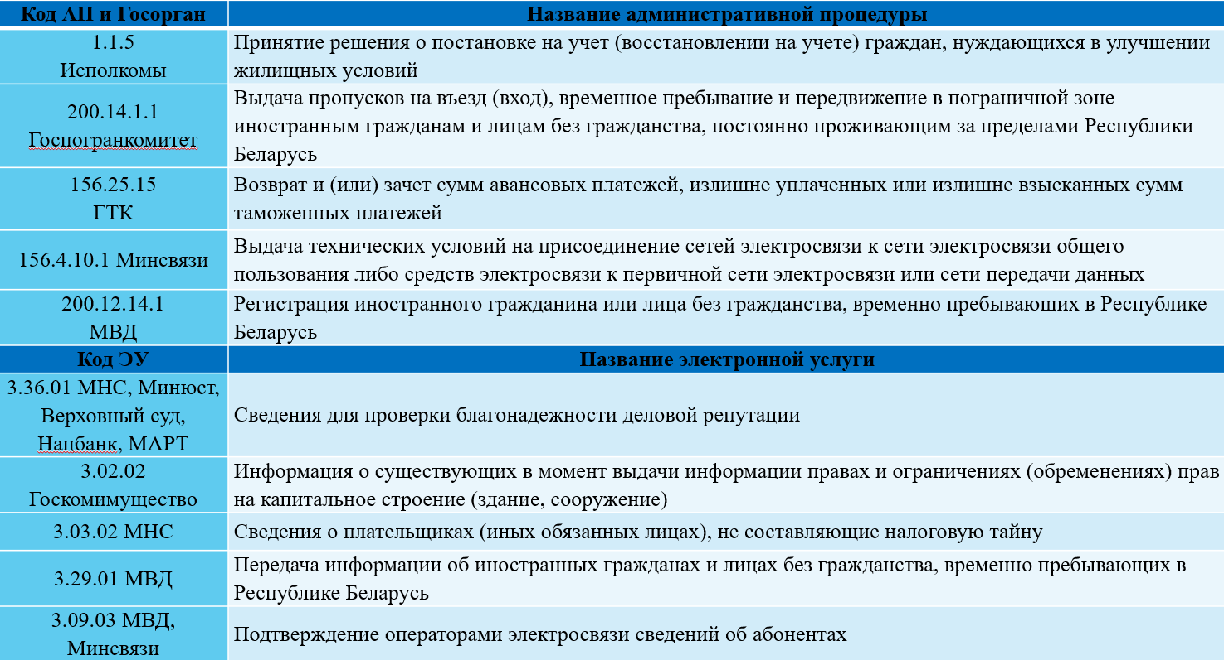
5 Административных процедур и
5 электронных услуг к 1 января 2021 г.
Будут Переведены на АПК «платформА»
https://nces.by

Slide 5
АЛГОРИТМ ПЕРЕВОДА ЭЛЕКТРОННЫХ УСЛУГ (АДМИНИСТРАТИВНЫХ ПРОЦЕДУР) НА РАБОТУ В АПК «ПЛАТФОРМА» (для владельцев ГИР(ГИС)
ПЕРЕСМОТРЕТЬ БИЗНЕС-ПРОЦЕССЫ ОКАЗАНИЯ ЭЛЕКТРОННОЙ УСЛУГИ (ОСУЩЕСТВЛЕНИЯ АДМИНИСТРАТИВНОЙ ПРОЦЕДУРЫ)
ДОРАБОТАТЬ ГИР (ГИС), РАЗРАБОТАТЬ REST-СЕРВИС(Ы) В ЦЕЛЯХ ПЕРЕХОДА НА ВЗИМОДЕЙСТВИЕ С АПК «ПЛАТФОРМА»
ЗАКЛЮЧИТЬ СОГЛАШЕНИЕ (ЭАР), СОГЛАСОВАТЬ С НЦЭУ ТЕХНИЧЕСКИЕ УСЛОВИЯ ОКАЗАНИЯ ЭЛЕКТРОННОЙ УСЛУГИ (ОСУЩЕСТВЛЕНИЯ АДМИНИСТРАТИВНОЙ ПРОЦЕДУРЫ)
ОРГАНИЗОВАТЬ ЗАЩИЩЕННОЕ СОЕДИНЕНИЕ С АПК «ПЛАТФОРМА» С ИСПОЛЬЗОВАНИЕМ
G-SEC TLS (БЕСПЛАТНО)
ПРОВЕСТИ ТЕСТИРОВАНИЕ РАЗРАБОТАННЫХ REST С АПК «ПЛАТФОРМА» С ИСПОЛЬЗОВАНИЕМ G-SEC TLS
https://nces.by

Slide 6
Эффективность БИСРС зависит от количества электронных услуг и административных процедур в электронном виде
НЦЭУ сформированы перечни наиболее востребованных административных процедур по информации, предоставленной местными исполнительными и распорядительными органами для перевода в электронную форму в первоочередном порядке
АП | в отношении граждан | в отношении юридических лиц | Всего
Наиболее востребованные по информации Облисполкомов | 18 | 5 | 23
В соответствии с Распоряжением Совета Министров №119р | 12 | 25 | 37
Всего | 30 | 30 | 60
https://nces.by

Slide 7
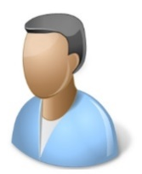
В новой версии ПК «Одно окно» будут значительно расширены функциональные возможности
Для заявителя:
Для оператора ПК «Одно окно»:
Возможность доступа к сервисам при помощи ID- карты;
Возможность подписать согласие на использование персональных данных ЭЦП;
Возможность подписать заявление ЭЦП;
Возможность подачи заявления (заказа услуги) через ЛИЧНЫЙ КАБИНЕТ (при наличии законодательной возможности);
Отслеживание статуса заказа;
Возможность подачи административной жалобы в электронной форме
Возможность работы с заявлениями, поданными в электронной форме;
Возможность идентификации заявителя по ID- карте в автоматическом режиме;
Возможность получения запросов из ГИР/ГИС в режиме on-line, в соответствии с компетенцией подразделения/службы госоргана;
Возможность автоматического направления уведомлений о готовности документов заявителям в автоматическом режиме;
Возможность передачи пакета документов «на исполнение» в иное подразделение госоргана;
Возможность составления гибко настраиваемых аналитических отчетов;
Возможность регулирования дополнительных персональных настроек (индивидуальные графики работы, приоритетные получатели запросов, и др.)
https://nces.by

Slide 8

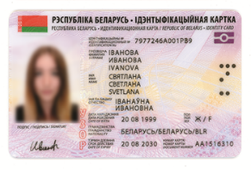
ПАСПОРТ ГРАЖДАНИНА – ID-КАРТА
СОСТАВ ДАННЫХ
ПАСПОРТ СОДЕРЖИТ:
фамилия, имя, отчество (если таковое имеется);
число, месяц, год рождения;
место рождения;
идентификационный номер;
пол;
подпись владельца;
подпись должностного лица;
наименование органа, оформившего паспорт; дата выдачи паспорта;
срок действия паспорта;
отметки о детях владельца паспорта, не достигших 16-летнего возраста;
отметка о вступлении в брак;
место жительства (регистрации)
ID-КАРТА БУДЕТ СОДЕРЖАТЬ:
фотоизображение (цифровой фотопортрет) владельца;
фамилию, собственное имя, отчество (если таковое имеется) владельца;
число, месяц, год рождения владельца;
пол владельца;
место рождения владельца;
гражданство (подданство) владельца (при наличии);
идентификационный номер;
вид документа;
номер документа;
код Республики Беларусь;
число, месяц, год выдачи документа;
код органа, выдавшего документ;
число, месяц, год окончания срока действия документа
ПОЛУЧЕНИЕ НЕДОСТАЮЩИХ СВЕДЕНИЙ ДЛЯ ID-КАРТЫ ИЗ ГИР (ГИС), ИНТЕГРИРОВАННЫХ С ОАИС:
отметки о детях владельца паспорта, не достигших 16-летнего возраста – ГИР «Регистр населения»
отметка о вступлении в брак – ГИР «Регистр населения»
место жительства (регистрации) – АИС «Регистрационный учет»
место рождения - ГИР «Регистр населения»
https://nces.by

Slide 9

АЛГОРИТМ получения сведений
из ГИР (ГИС) посредством ОАИС в целях осуществления собственных бизнес-процессов, предоставления услуг (осуществления АП)
Владелец ГИР (ГИС)
Потребитель сведений
из ГИР (ГИС) в целях оказания услуг (осуществления АП)
Доработка ГИР (ГИС) в соответствии с Методикой интеграции с ОАИС
ЛИЧНЫЙ КАБИНЕТ НА ЕПЭУ
СИСТЕМА-СИСТЕМА
Проведение технических мероприятий (каналы связи, интернет, ЭЦП РУЦ ГосСУОК, считыватели, АРМ)
Интеграция с ОАИС и разработка электронных услуг по предоставлению сведений из ГИР (ГИС)
Условия предоставления сведений и состав информации определяют Владельцы ГИР (ГИС)
Организационно мероприятия по заключению договора с НЦЭУ на получение сведений из ГИР (ГИС)
Заключение Соглашения (ЭАР, Технические условия), договор при необходимости – определение перечня потребителей, состава и условий предоставления сведений
Согласование Владельцем (ми) ГИР (ГИС) возможности предоставления доступа к сведениям из ГИР (ГИС)
Получение сведений из ГИР (ГИС) на возмездной (безвозмездной) основе
https://nces.by

Slide 10




ОРГАНИЗАЦИОННЫЕ МЕРОПРИЯТИЯ по подключению к БИСРС
По итогам проведения семинаров НЦЭУ
Направление формы графика по получению СОК ГосСУОК, технологических сертификатов
Направление формы
графика проведения тестирования по идентификации граждан с использованием биометрических документов
Создание информационного раздела на сайте НЦЭУ www.nces.by
https://nces.by

Slide 11
НАЦИОНАЛЬНЫЙ ЦЕНТР ЭЛЕКТРОННЫХ УСЛУГ
+375 17 311 30 00
https://nces.by
portal.gov.by
1010
1100
0001
0101
0111
1000
1101

